Slide 1
LP17 – Rayonnement d’équilibre thermique. Corps noir.
Agrégation externe de Physique-chimie, option Physique
Jules FILLETTE

Slide 2
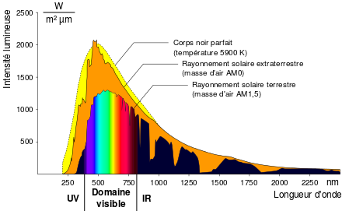
III. Rayonnement des corps et bilan radiatif
1. Rayonnement émis par un corps noir
Spectre du soleil, comparaison au corps noir (https://fr.wikipedia.org/wiki/Raies_de_Fraunhofer)

